Slide 1
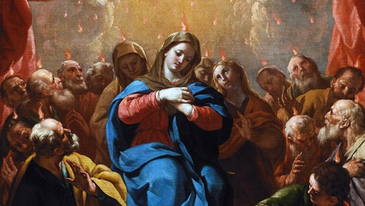
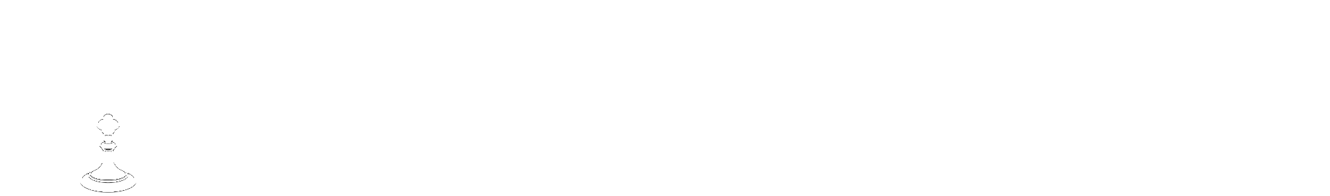
LA VIDA DE CRISTO: LOS MISTERIOS GLORIOSOS
LA VENIDA DEL ESPÍRITU SANTO EN PENTECOSTÉS

Slide 2
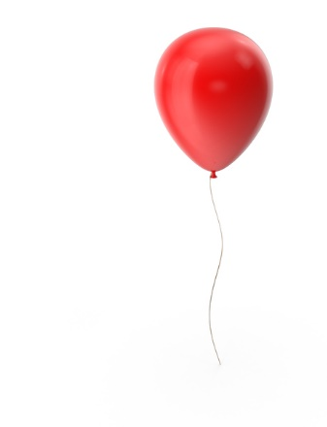
^{ROMPEHIELOS}
En la Biblia leemos que Jesús sopló sobre sus seguidores para darles el Espíritu. También leemos que el Espíritu Santo vino a los discípulos en el Cenáculo el día de Pentecostés como un fuerte viento.
Para este juego, vamos a soplar para mover los globos a través de la línea de la meta. Nadie puede usar ninguna parte de su cuerpo para mover el globo; solo pueden soplar.

Slide 3

ORACIÓN
Señor Nuestro, llénanos de tu Espíritu Santo, para que podamos ir y llevar el amor y la luz de Jesus a los demás, así como lo hicieron los discípulos.
En el Nombre del Padre, …..
(Family Faith Formation, Archdiocese of Adelaide)

Slide 4
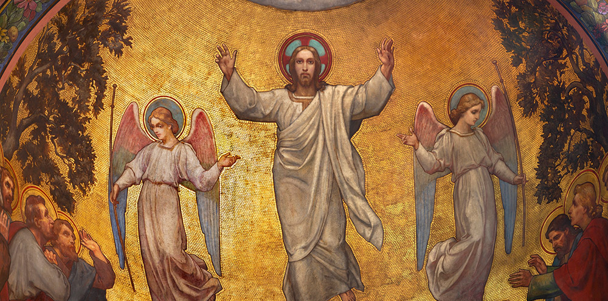
Vayan , pues, y hagan discípulos
““Se me ha dado todo poder en el cielo y en la tierra. Vayan , pues, y hagan discípulos a todas las naciones, bautizándolos en el nombre del Padre, y del Hijo, y del Espíritu Santo, enseñándoles a guardar todo lo que les he mandado. Y he aquí, yo estaré con ustedes todos los días, hasta el fin del mundo”. Mateo 28:18-20

Slide 5
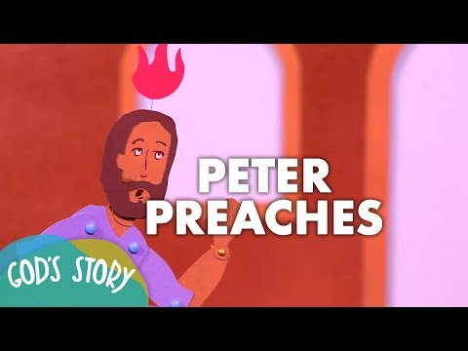
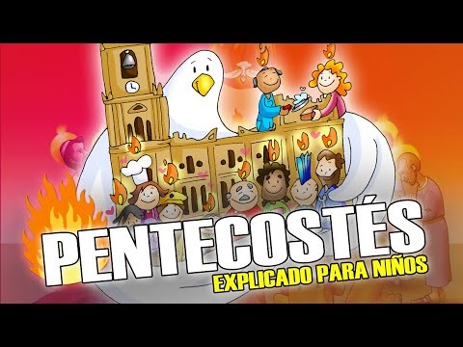
KID BIBLE STORY: PENTECOST
https://www.youtube.com/watch?v=vuUK6REOWuE
https://youtu.be/Jzl91Hn4Aqw

Slide 6
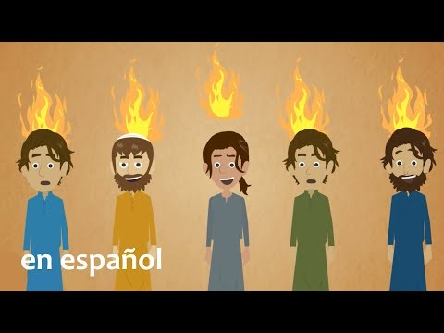
Hechos 2:1-11
¿? (Catholic Kids Media)
https://www.youtube.com/watch?v=ya4gxkCfECU&feature=youtu.be

Slide 7
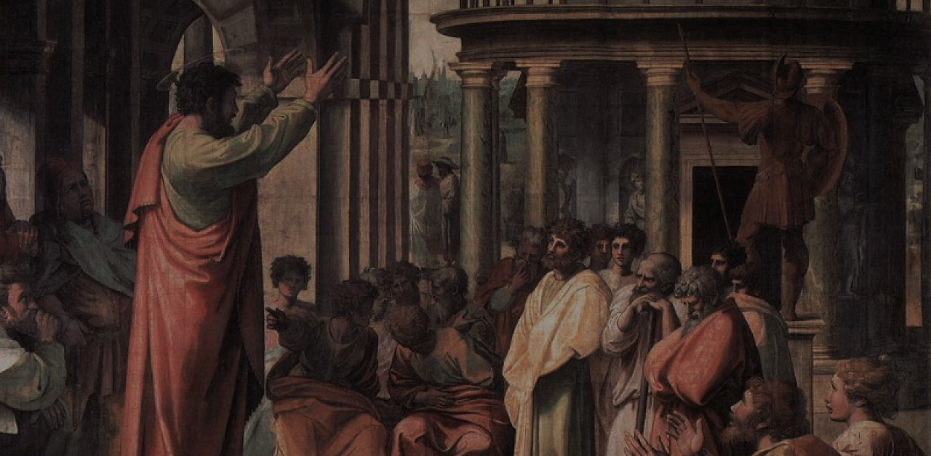
HECHOS: 2:38-41
“Pedro les dijo: ‘Arrepiéntanse y bautícense cada uno en el nombre de Jesucristo para el perdón de los pecados; y recibirán el don del Espíritu Santo. Porque la promesa es hecha a ustedes, a sus hijos y a los que están lejos, a quienes el Señor nuestro Dios llamará’. Testificó con muchos otros argumentos, y les exhortaba: ‘Sálvense de esta generación corrupta’. Los que aceptaron su mensaje fueron bautizados, y aquel día se añadieron como tres mil personas.”

Slide 8
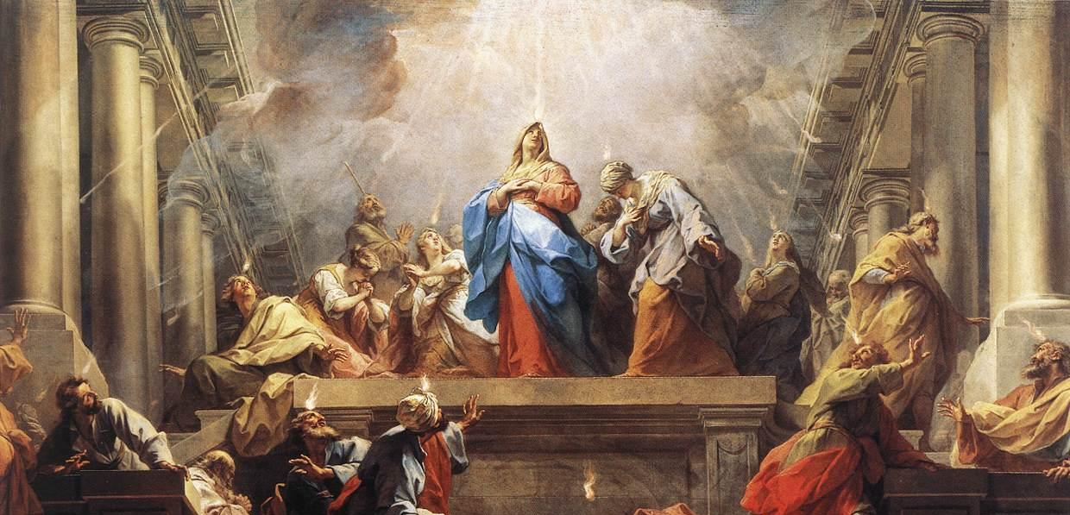
CONVERSACIÓN FAMILIAR
Si hubieras estado allí en el primer Pentecostés, ¿crees que habrías creído a Pedro ya los discípulos?
¿Cuál crees que es la diferencia entre un admirador de Jesús y un discípulo de Jesús?
¿Cómo afecta tu vida ser una persona que ha sido bautizada en el nombre del Padre, y del Hijo, y del Espíritu Santo, cómo ves a Dios y a ti mismo?

Slide 9
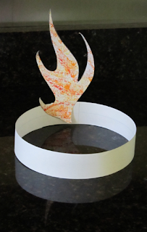
ACTIVIDAD FAMILIAR
Manualidad - Banda de Lenguas de Fuego
Use papel de cartulina o cartón para cortar formas de llamas.
los niños los pinten con acuarelas o pegan pedazos de papel de seda rojo y naranja para que parezcan llamas.
Usen una tira de papel para la banda, colóquenla en la cabeza de cada niño y use una engrapadora para asegurar la diadema.
Fije las llamas a la banda para la cabeza usando también la engrapadora.

Slide 10
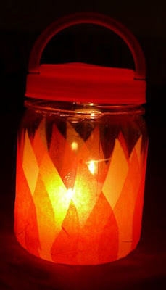
ACTIVIDAD FAMILIAR
Manualidad - Linterna de Fuego del Espíritu Santo
Corta trozos de papel de seda de colores en forma de llamas. Pinta el exterior de todo el frasco con Modge Podge.
Coloca una capa de llamas de papel en el exterior del frasco y cubre el exterior del frasco con una capa delgada de Modge Podge.
Deja que el frasco se seque por completo.
Enciende la luz votiva y colócala dentro de la linterna y tapa el frasco.
Cuando quieras apagar la luz, simplemente abre el frasco y saca el votivo para apagarlo.
Las familias colocan sus Linternas de Fuego del Espíritu Santo en los altares de sus hogares para que se enciendan durante el Tiempo de Oración Familiar.

Slide 11
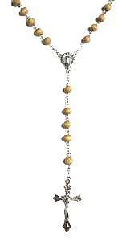
Actividad Misionera
La misión de su familia en el hogar es mirar juntos como familia los videos que son apropiados para el nivel de edad de sus hijos. Luego coloque su Linterna de Fuego del Espíritu Santo o su Banda de Lenguas de Fuego en el altar de la casa de su familia y recen juntos una década del rosario meditando en el Cuarto Misterio Glorioso, La Venida del Espíritu Santo en Pentecostés. Por último, por favor complete la Encuesta Familiar de Familias Formando Discípulos.

Slide 12
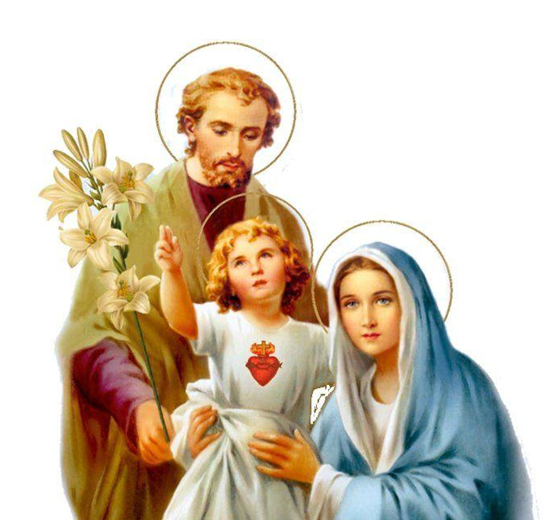
ORACIÓN
Señor Jesucristo, Te encomendamos a nuestra familia y te pedimos tu bendición y protección. Te amamos Señor Jesús con todo nuestro corazón y te pedimos que ayudes a nuestra familia a ser más como la Sagrada Familia. Ayúdanos a ser amables, amorosos y pacientes unos con otros. Danos toda la gracia que necesitamos para convertirnos en santos y tus fieles discípulos. Amén.

